Slide 1

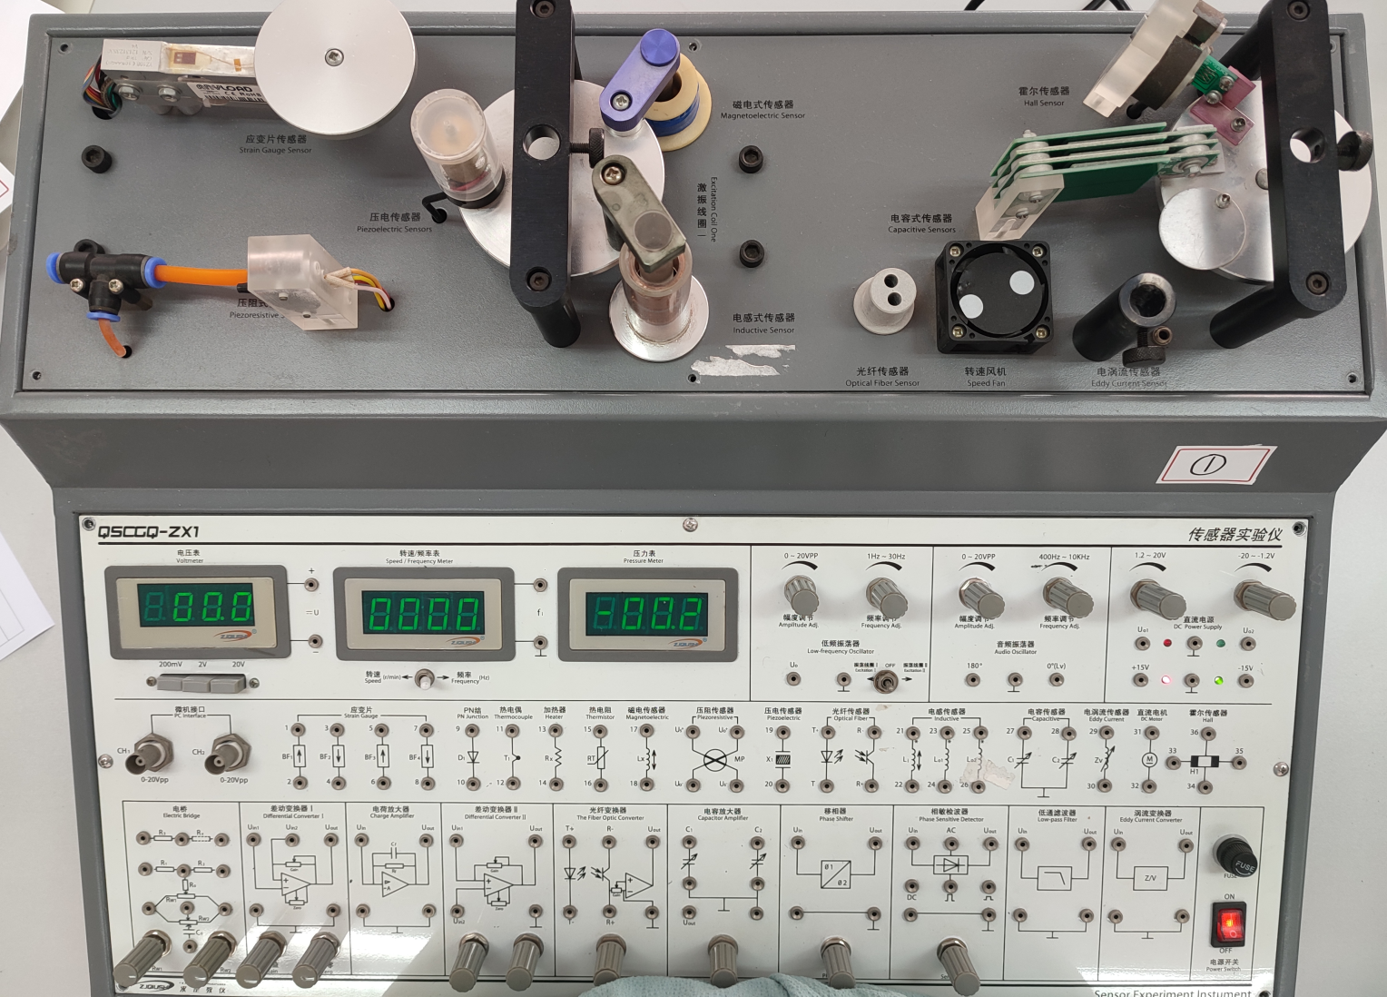
实验台介绍
传感器综合实验
压电传感器
磁电式传感器
电容式传感器
霍尔传感器
应变片传感器
振动台Ⅰ
振动台Ⅱ
压阻式传感器
电感式传感器
光纤传感器
电涡流传感器
信号测试模块
信号发生模块
传感器信号模块
信号处理模块

Slide 2
传感器综合实验二：三段式电感传感器的动静态测量
传感器综合实验一：相关电路模块的性能测试
移相模块
放大模块
检波模块
电桥模块

Slide 3
实验二：传感器综合实验1
金属箔式应变片性能及全桥测试实验
移相器实验
相敏检波器实验

Slide 4
注意事项
差动放大器，逆时针旋到底增益最大，差动放大器需要先调零，再接入电路。
实验电路板所有的地，请在使用过程中接一起，防止电路板的地没有共到一起。
能用短的连接线就不用长的，不要两根线拼接使用。
实验过程多记录，有些需要保存图片进行说明，请选取合适素材，完成最终实验报告电子版。
保持实验台整洁。

Slide 5
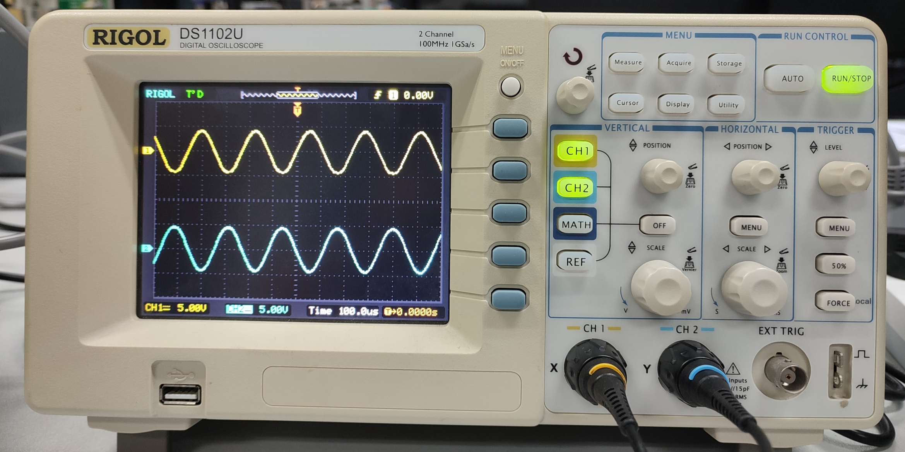
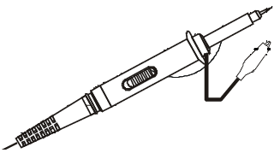
示波器使用
多功能旋钮，重要！！
旋转可以进行选项调整
按下可以进行选择确认
Auto进行自动测量
旋钮调节波形 垂直、水平位移
旋钮调节波形 垂直、水平比例
探针头
接待测信号
鳄鱼夹
接地
探头衰减系数切换
小信号不衰减，选X1

Slide 6
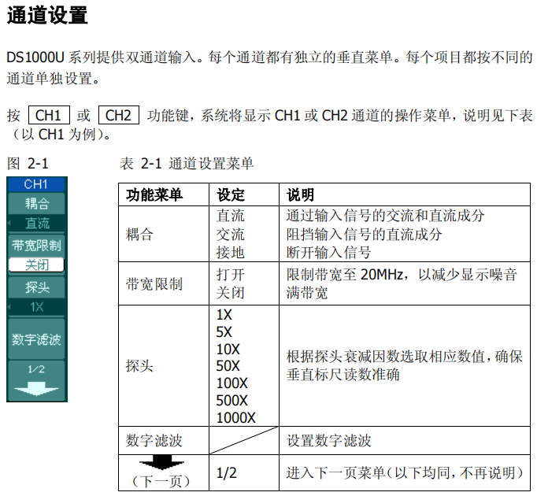
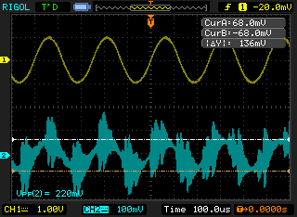
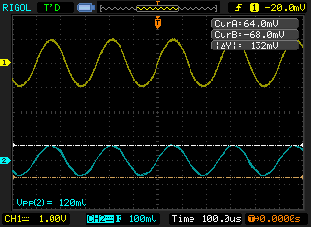
数字滤波的影响

Slide 7
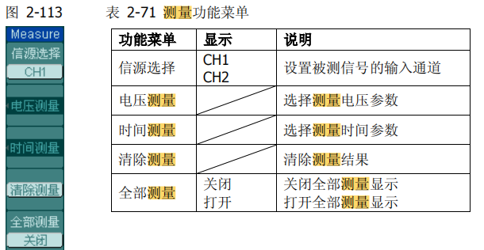
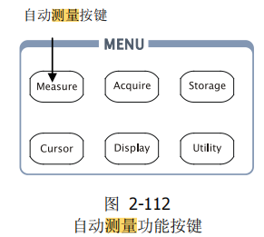
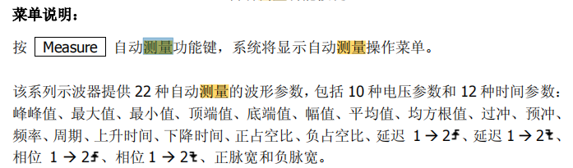
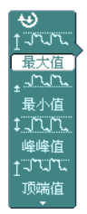
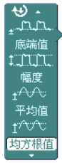
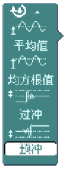
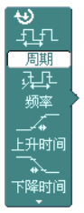
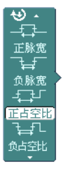
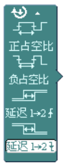
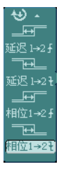
Measure自动测量
10 种电压测量参数
12种时间测量参数

Slide 8
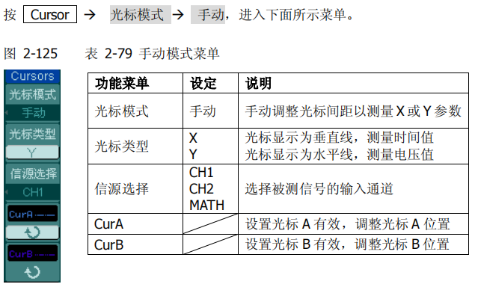
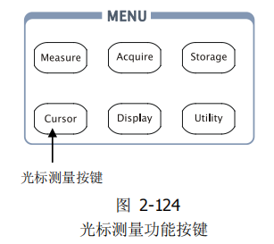
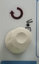
Cursor光标测量
信号比较小又有比较多可见杂波的时候，采用光标模式，进行手动测量，可以提取有用信息。
通过旋动多功能旋钮（ ）改变选中的光标的位置。
选择 X 光标类型时，获得相应波形处的时间值及差值。
选择 Y 光标类型时，获得相应波形处的电压值及差值。

Slide 9
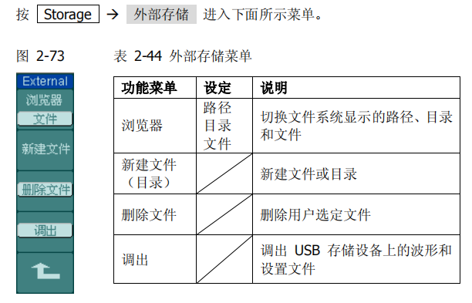
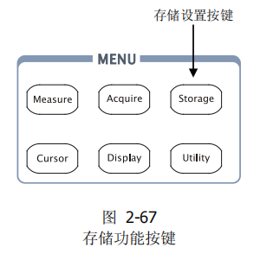
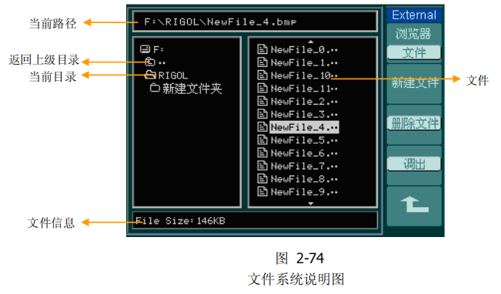
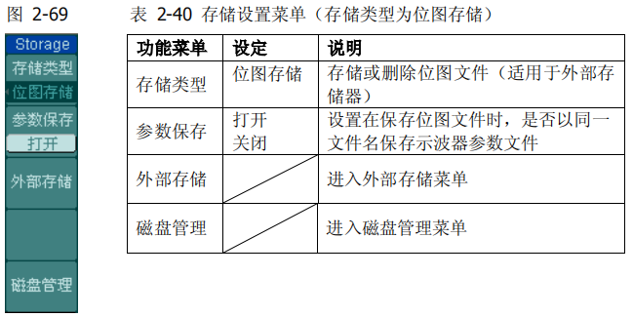
Storage波形图片存储
④
①
③
插入U盘
⑤
②
输入文件名并保存
请及时在电脑查看并保存记录的图片，防止意外发生造成数据丢失！！

Slide 10
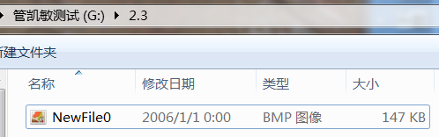
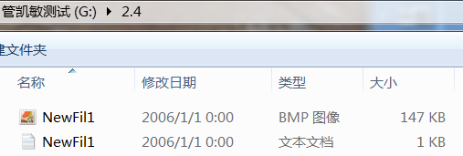
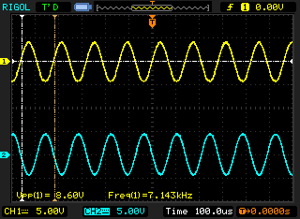
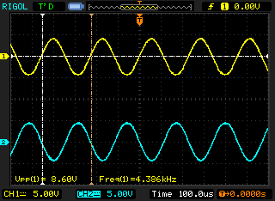
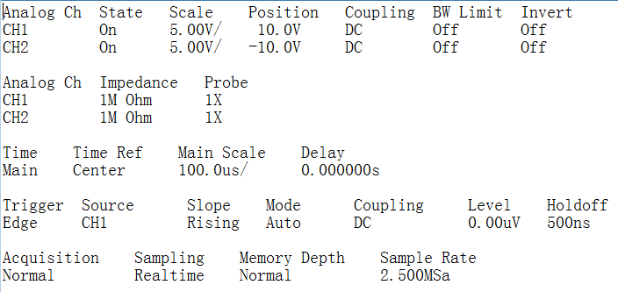
Storage波形图片存储
参数保存关闭
参数保存打开

Slide 11
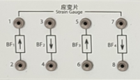
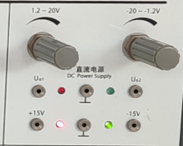
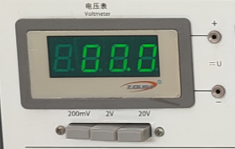
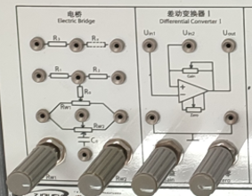
实验2.1：金属箔式应变片性能及全桥测试实验
传感器信号模块
被测对象力的变化转变为电阻值的变化
信号显示记录模块
电压表，也可以用万用表的直流档
信号发生模块 直流电源
信号处理模块
电桥、差动变换器1
对微弱信号调理、放大

Slide 12
电桥原理
单臂
全桥
调零
半桥

Slide 13
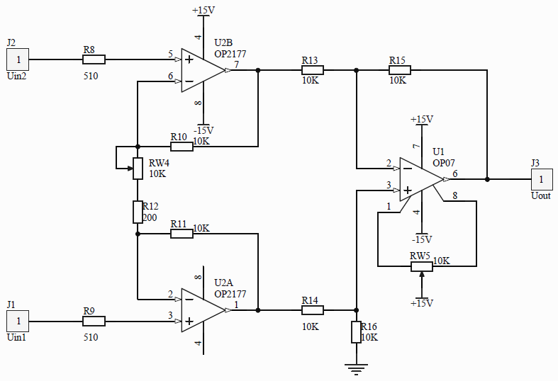
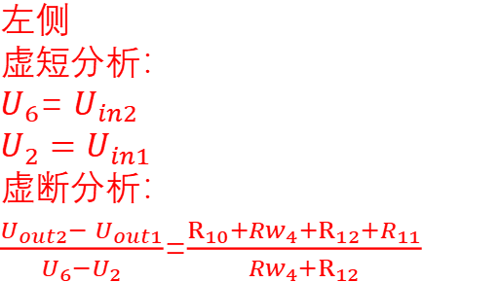

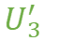
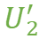
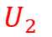
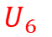
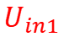
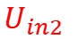
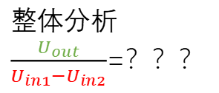
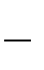
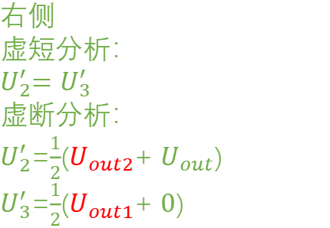
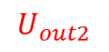
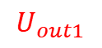
电路分析-差动放大器1放大倍数分析
左侧
虚短分析：
$U_{6}$= $U_{in2}$
$$U_{2}=U_{in1}$$
虚断分析：
$\frac{U_{out2}− U_{out1}}{U_{6}−U_{2}}$=$\frac{R_{10}+{Rw}_{4}+R_{12}+R_{11}}{{Rw}_{4}+R_{12}}$
$$U_{in2}$$
$$U_{out2}$$
$$U_{2}^{′}$$
$$U_{6}$$
右侧
虚短分析：
$U_{2}^{′}$= $U_{3}^{′}$
虚断分析：
$U_{2}^{′}$=$\frac{1}{2}$($U_{out2}$+ $U_{out}$)
$U_{3}^{′}$=$\frac{1}{2}$($U_{out1}$+ $0$)
$$U_{out}$$
$$U_{2}$$
$$U_{in1}$$
$$U_{3}^{′}$$
整体分析
$\frac{U_{out}}{U_{in1}−U_{in2}}$=？？？
$$U_{out1}$$

Slide 14
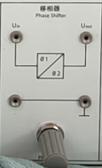
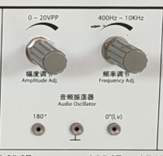
实验2.2：移相器实验

Slide 15
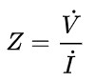
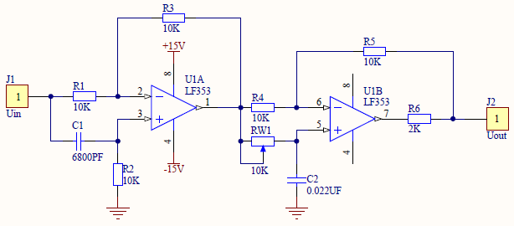
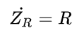


电路分析-移相器移相范围分析
交流电路中阻抗，定义为：
电阻的阻抗为：
电容的容抗为：
电感的感抗为：

Slide 16


实验2.3：相敏检波器实验
采用DC直流控制模式
DC正电压：输出与输入的关系？
DC负电压：输出与输入的关系？
采用AC交流控制模式
AC与Uin 0°相位差：输出与输入的关系？
AC与Uin 180°相位差：输出与输入的关系？
AC与Uin 任意角度相位差：输出与输入的关系？

Slide 17

电路分析-相敏检波器

